Slide 1
Aplicativo para Buscar Médicos Oftalmologistas OftalmoSearsh
Evandro Aparecido Gonçalves nº 1702581
IFSP –Campus São Carlos – 2018
Projeto Final: OftalmoSearsh
evandroagon@gmail.com
Desenvolvimento de Aplicações Web Dispositivos Móveis

Slide 2
Objetivo:
Desenvolver um Aplicativo utilizando Ionic que contenha :
No mínimo uma Ação de Formulário (FormBuilder);
Uma Ação de Recuperação de Dados (BD, Web, Arquivo);
Um Componente Cordova;

Slide 3
Proposta:
O Aplicativo proposto visa realizar busca por médicos Oftalmologistas
Aplicativo permitirá também cadastrar/editar/excluir os médicos de sua preferencia, permitindo um acesso rápido a localização do mesmo via APIs do Google Maps e Geolocation apenas selecionando um médico cadastrado.
O Aplicativo permite traçar uma rota até uma localização qualquer informando a origem e o destino.
O Aplicativo permite ver uma lista de médicos sugeridos como padrão.
O Aplicativo faz controle de contas de usuários utilizando a API – Firebase AuthService (informando apenas um e-mail e senha).
Permite criar um usuário, logar ou sair do aplicativo ou recuperar a senha de maneira fácil utilizando o e-mail cadastrado e uma senha

Slide 4
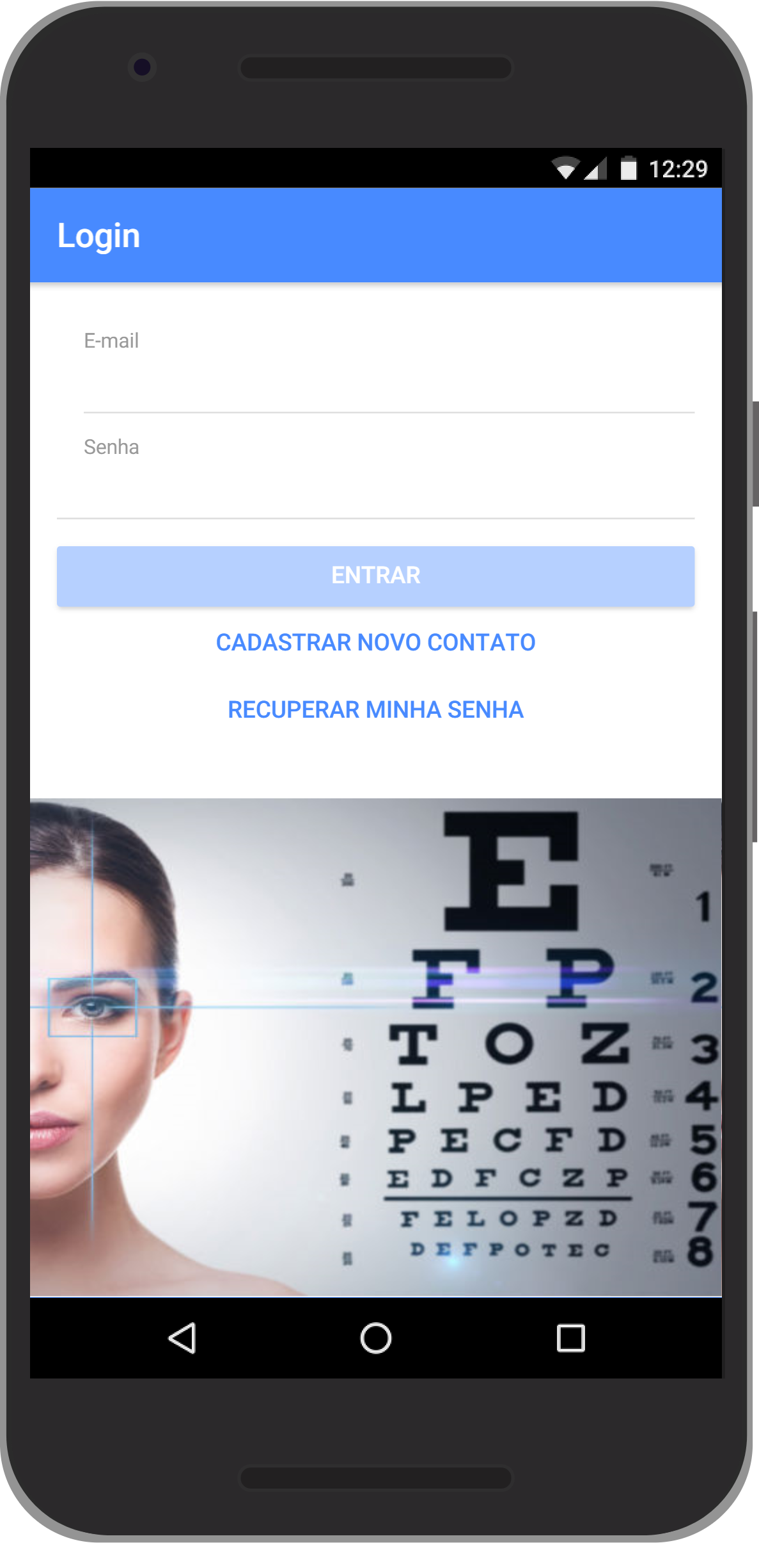
Protótipo x Aplicativo
Permite fazer o Login
Ir para tela de cadastro de usuário
Recuperar a senha

Slide 5
Tela Login
Permite fazer o Login
Ir para tela de cadastro de usuário
Recuperar a senha

Slide 6
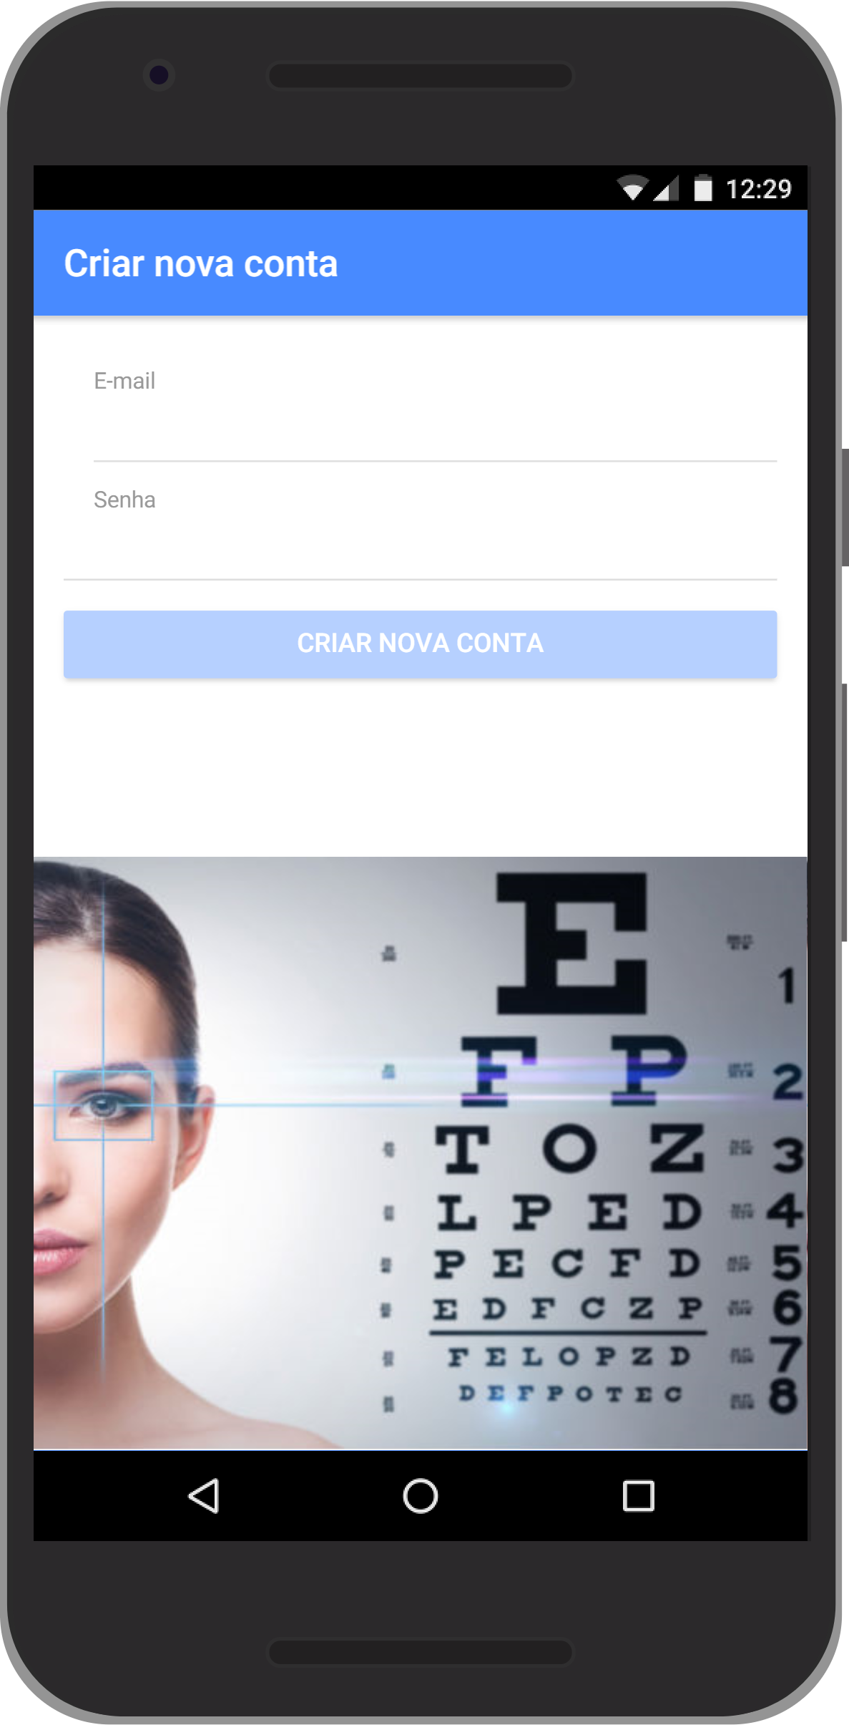
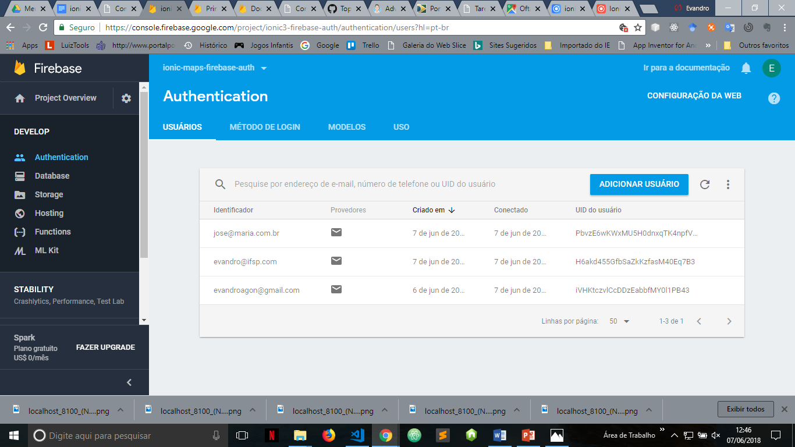
Criar Nova Conta
Permite Cadastrar uma conta de usuário.

Slide 7
Console Authentication

Slide 8
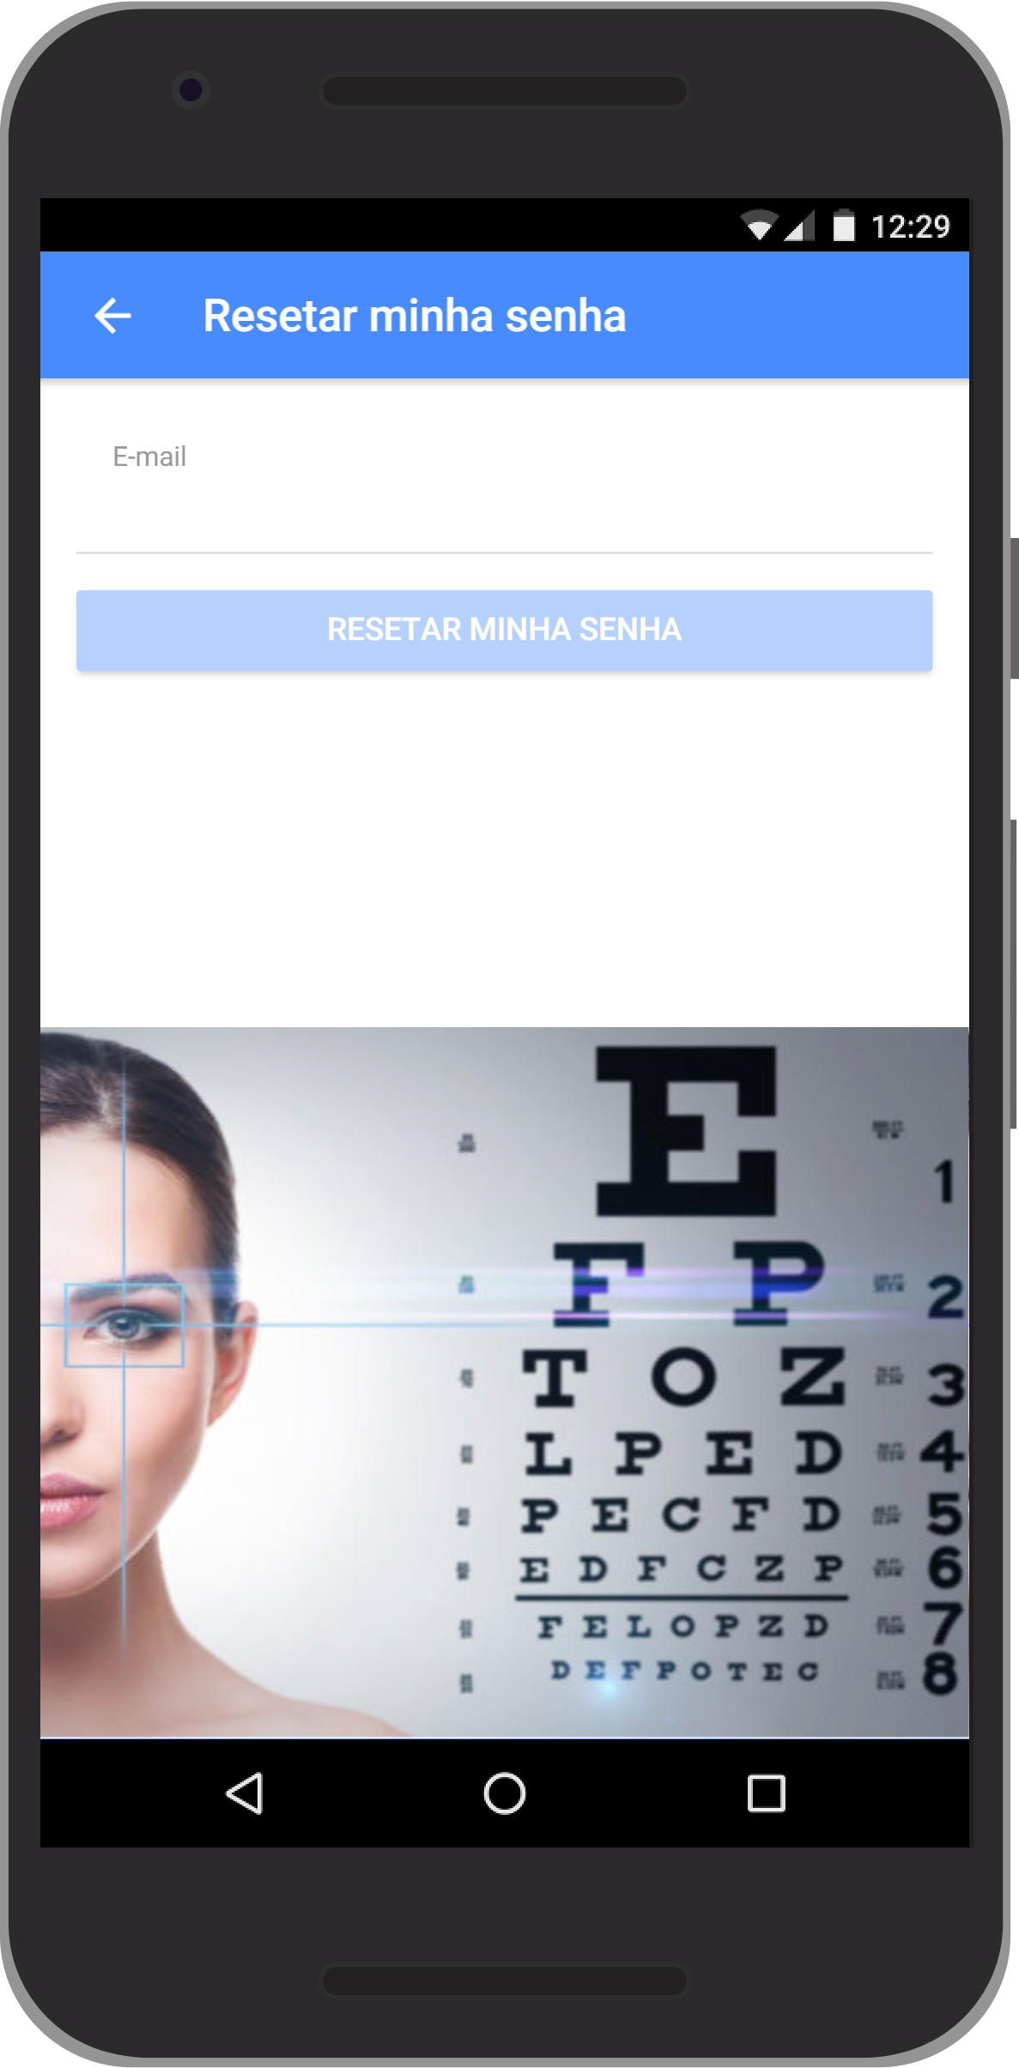
Recuperar Senha
Inserir o e-mail para recuperar a senha.
Facilita a vida: A API envia o e-mail com um formulário para o usuário recuperar a senha.

Slide 9
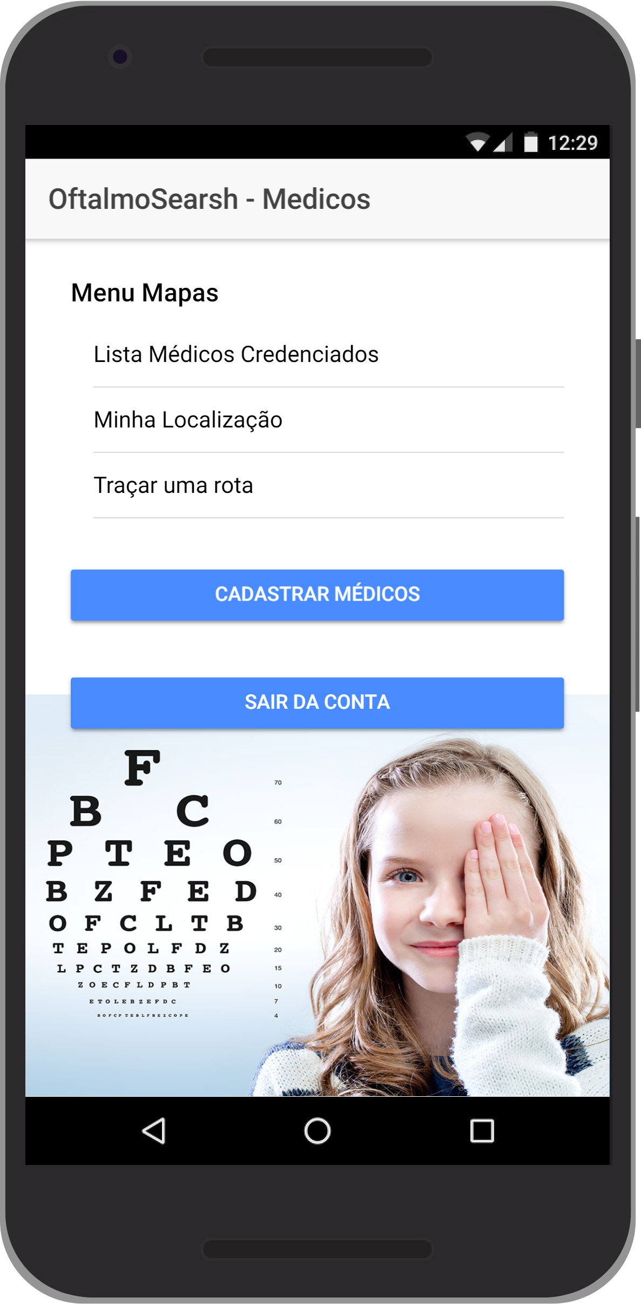
Menu Mapas
Menu principal com acesso aos Mapas disponíveis
Acesso ao Cadastro de Médicos
Fazer Logoff

Slide 10
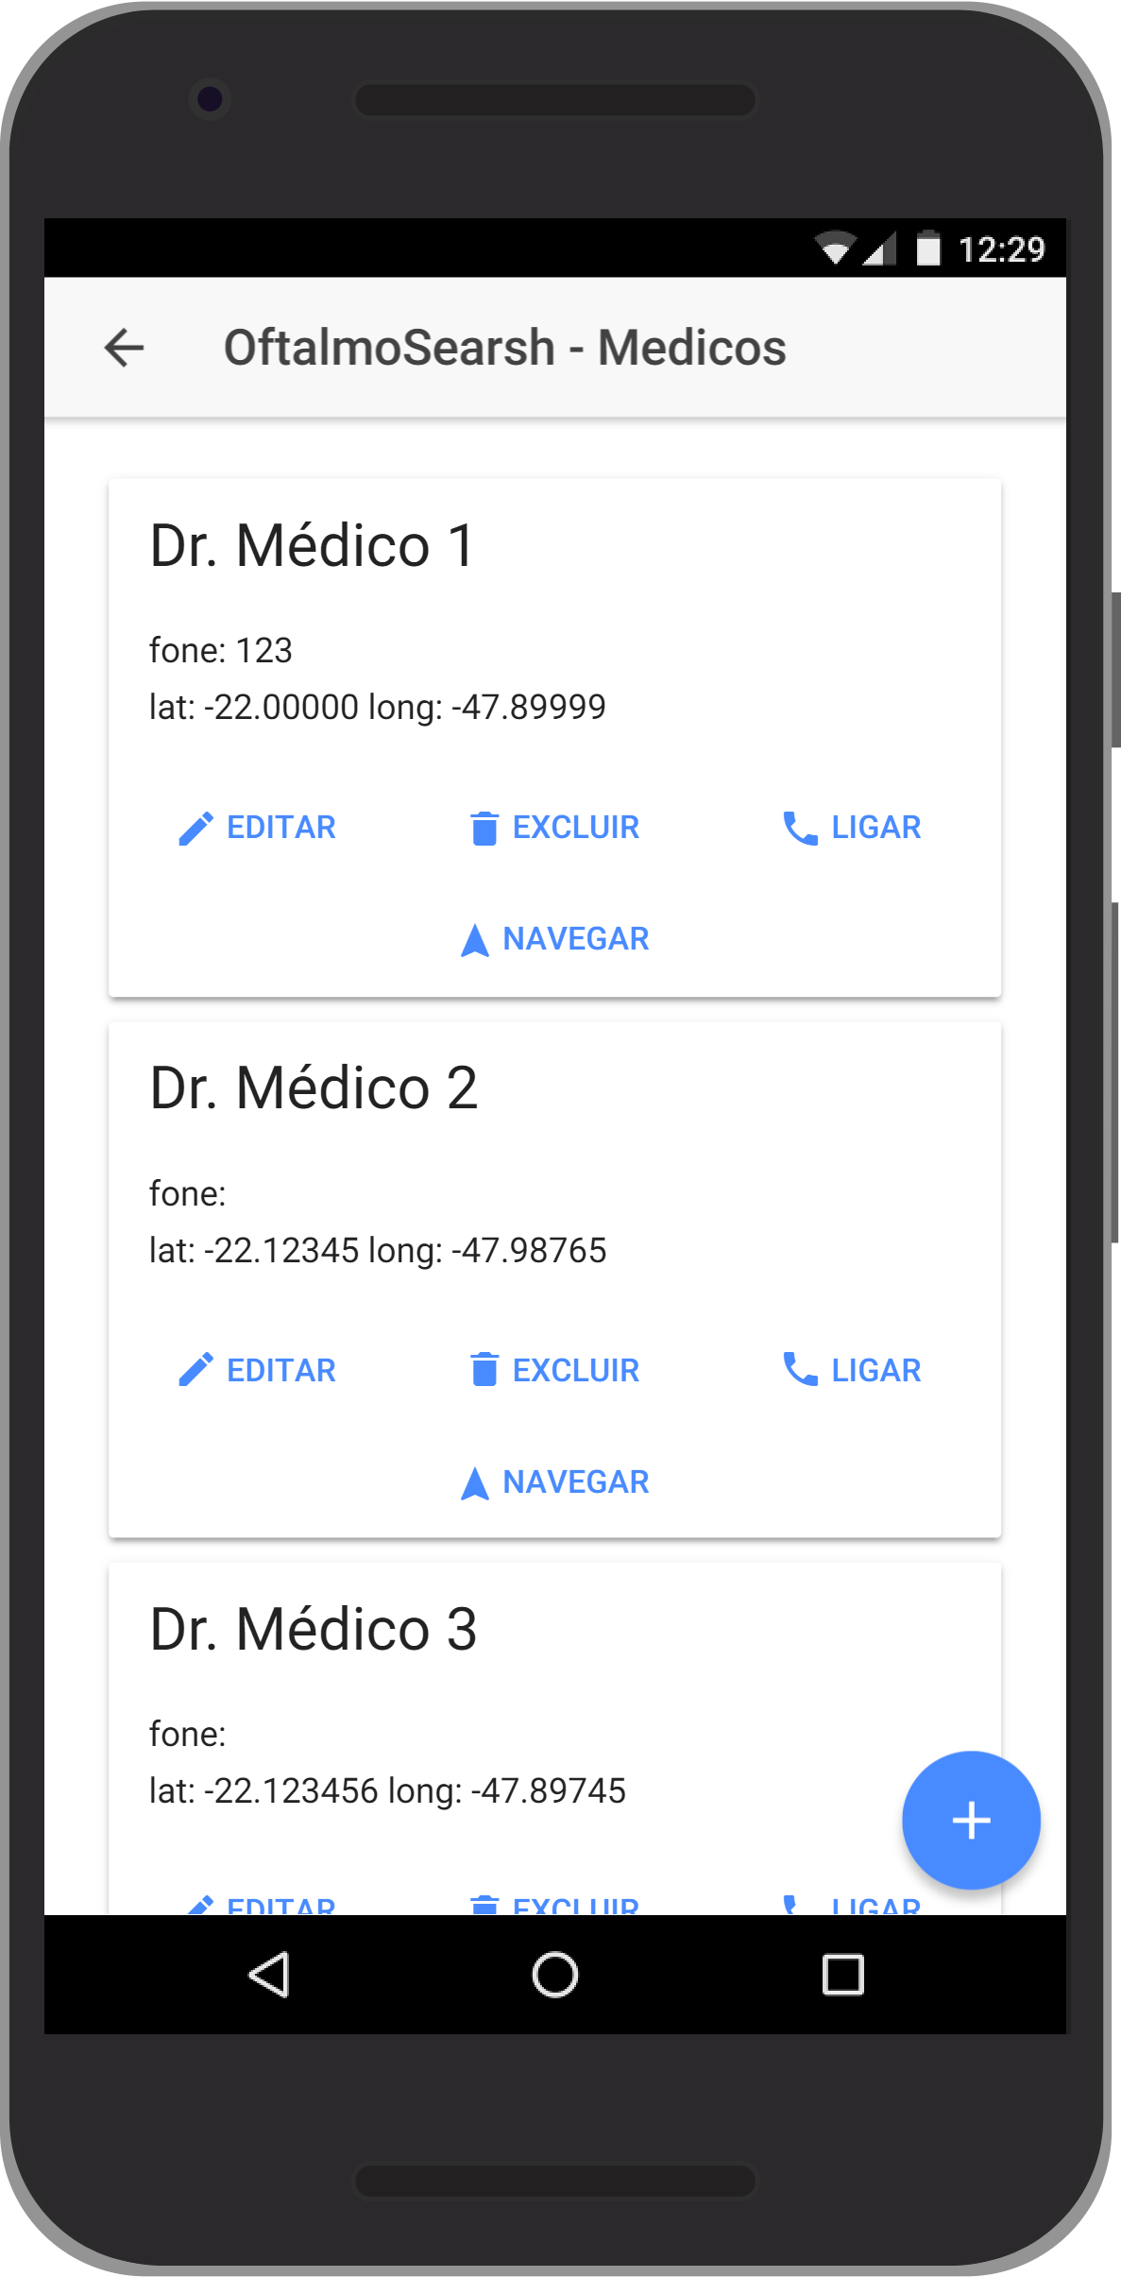
Médicos
Inserir/Alterar Excluir um médico no cadastro. (Indexed DB Ionic Storage)
Navegar para o Mapa com a localização exata permite fazer um passeio virtual utilizando API do Street View.
Fazer uma ligação para o Médico

Slide 11
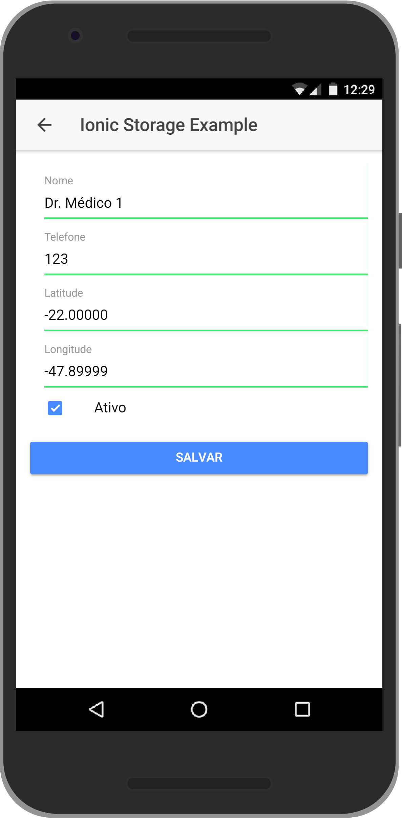
Ionic Storage
Instalação:
npm install --save @ionic/storage
A configuração do Ionic Storage fica no arquivo src/app/app.module.ts
import { IonicStorageModule } from '@ionic/storage';
import { ContactProvider } from '../providers/contact/contact';
imports: [
BrowserModule,
IonicModule.forRoot(MyApp),
IonicStorageModule.forRoot(),
AngularFireModule.initializeApp(firebaseConfig),
AngularFireDatabaseModule,
AngularFireAuthModule ],
ionic g provider contact

Slide 12
Ionic Storage
import { ContactProvider, ContactList } from '../../providers/contact/contact';
import { Injectable } from '@angular/core';
import 'rxjs/add/operator/map';
import { Storage } from '@ionic/storage';
import { DatePipe } from '@angular/common';
@Injectable()
export class ContactProvider {
constructor(private storage: Storage, private datepipe: DatePipe) { }
public insert(contact: Contact) {
let key = this.datepipe.transform(new Date(), "ddMMyyyyHHmmss");
return this.save(key, contact);
}

Slide 13
Ionic Storage
public update(key: string, contact: Contact) {
return this.save(key, contact);
}
private save(key: string, contact: Contact) {
return this.storage.set(key, contact);
}
public remove(key: string) {
return this.storage.remove(key);
}

Slide 14
Ionic Storage
public getAll() {
let contacts: ContactList[] = [];
return this.storage.forEach((value: Contact, key: string, iterationNumber: Number) => {
let contact = new ContactList();
contact.key = key;
contact.contact = value;
contacts.push(contact);
})
.then(() => {
return Promise.resolve(contacts);
})
.catch((error) => {
return Promise.reject(error);
});
}
}

Slide 15
Ionic Storage
export class Contact {
name: string;
phone: number;
lat: number;
long:number;
active: boolean;
}
export class ContactList {
key: string;
contact: Contact;
}

Slide 16
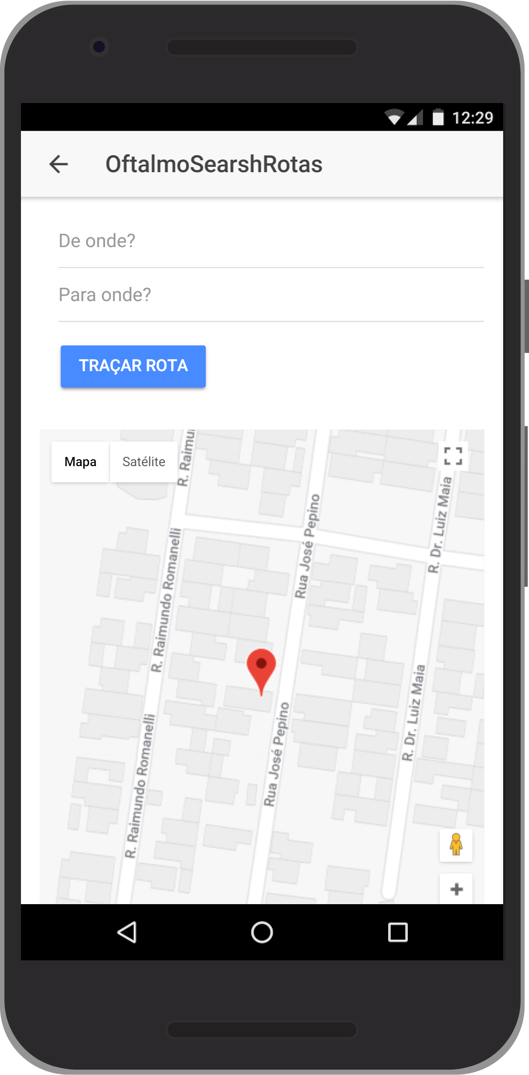
Traçar uma Rota
Tela procura médico usando a
APIs Google Geolocation
import { Geolocation } from '@ionic-native/geolocation';

Slide 17
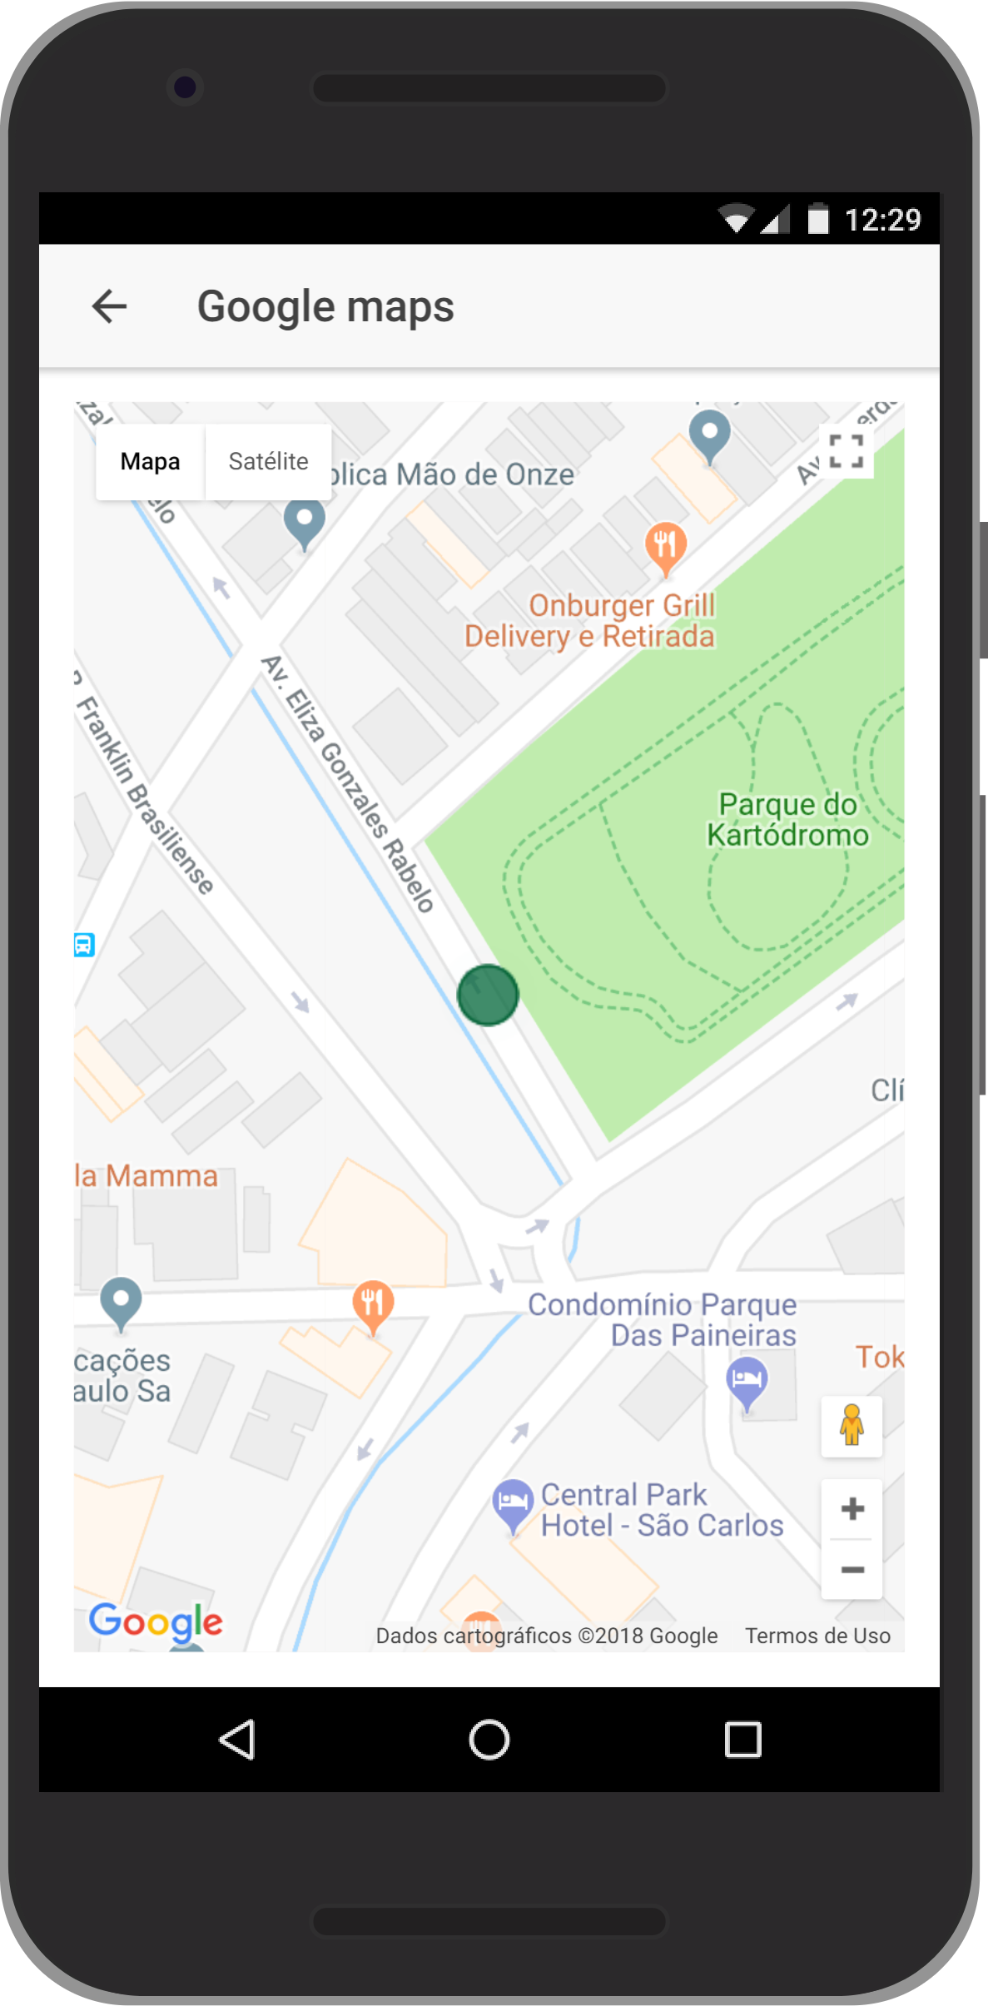
Traçar uma Rota
Tela procura médico usando a
APIs Google Geolocation

Slide 18
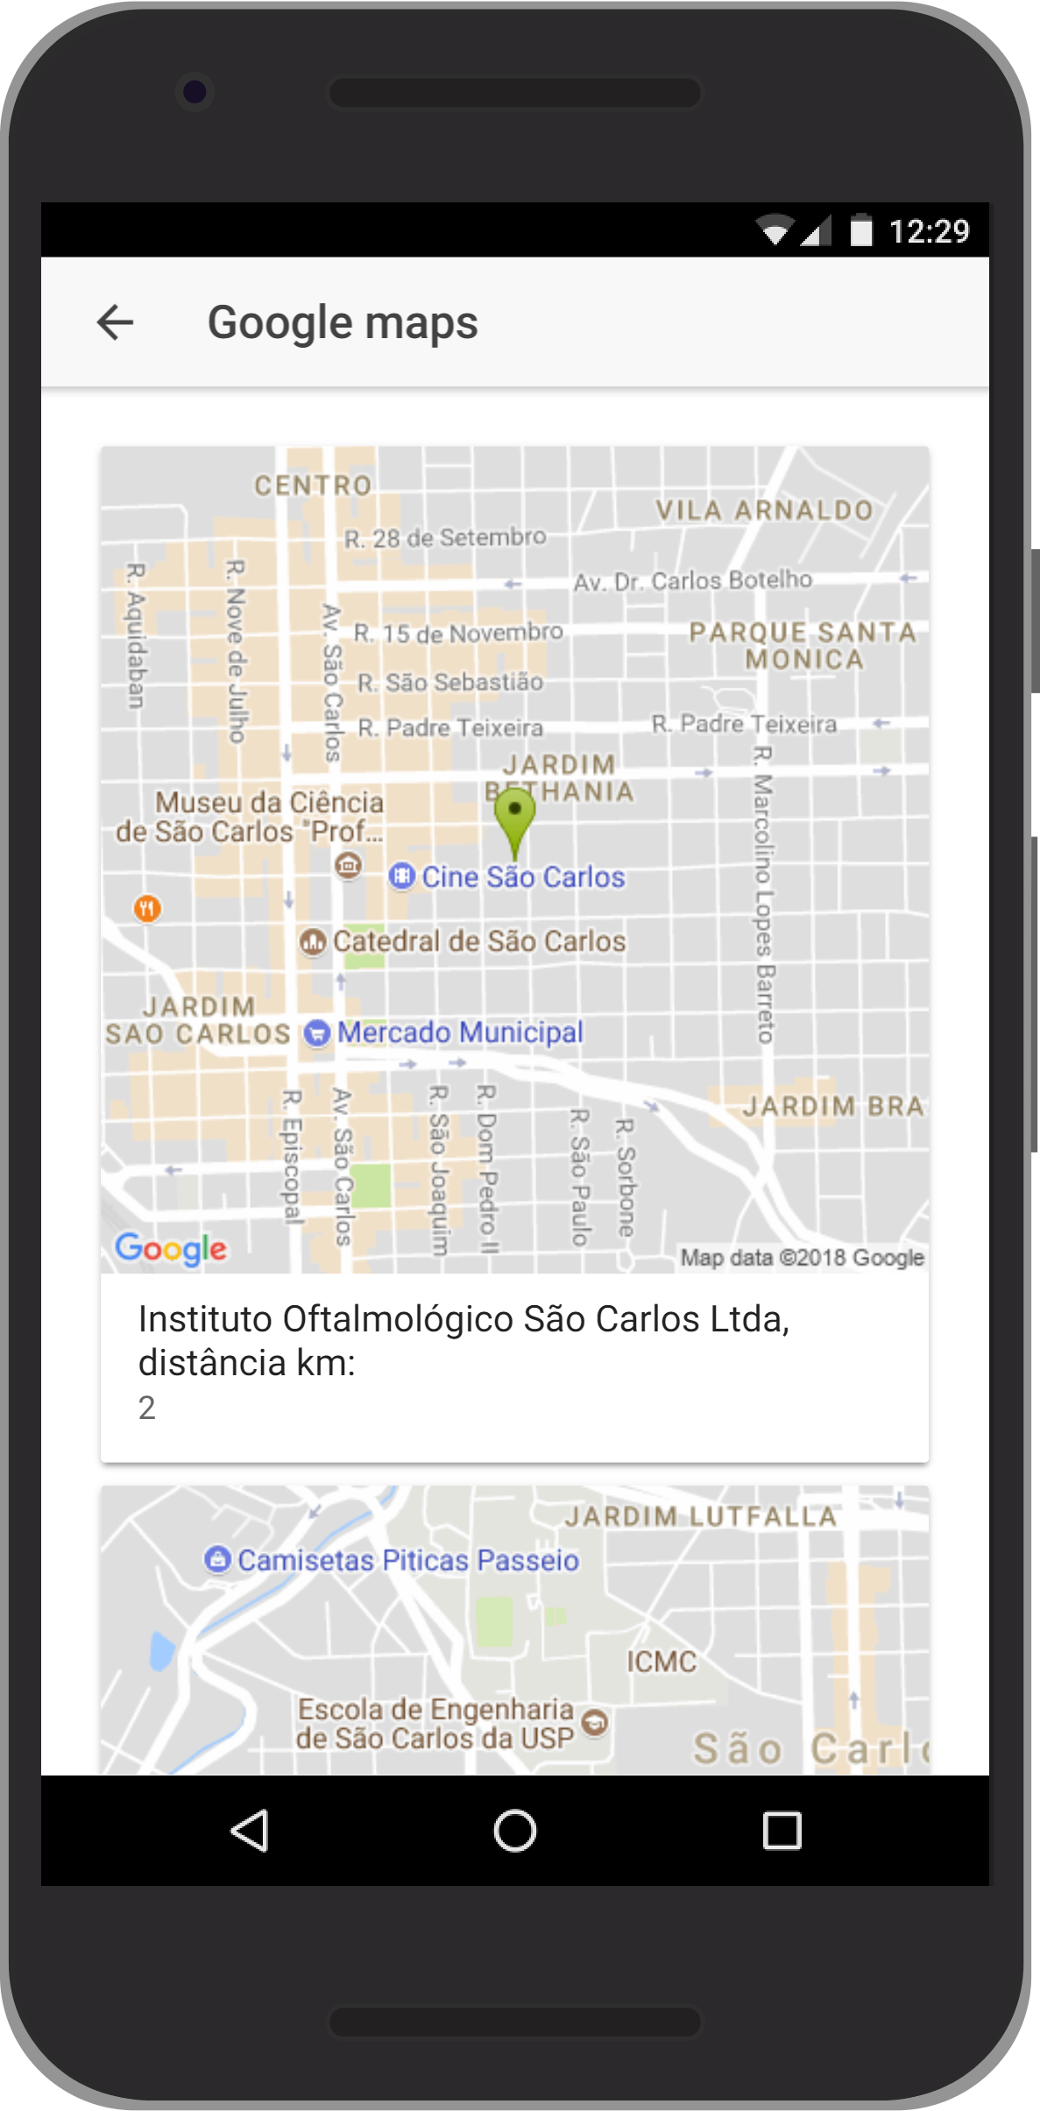
Medico Sugeridos
Cria uma lista (Cards) com um ponto localizado no mapa e um rodapé com os dados do médico.
API – Google utilizando Cordova
cordova-plugin-geolocation

Slide 19
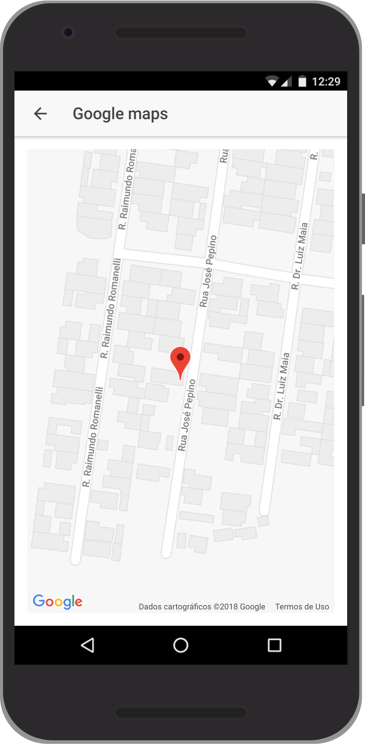
Minha Localização
Mostra a localização atual
API – Google utilizando Cordova
cordova-plugin-geolocation

Slide 20
Minha Localização
Referencias :
Geolocation: https://ionicframework.com/docs/native/geolocation/
Storage: https://ionicframework.com/docs/storage/
Google Maps: https://github.com/ionic-team/ionic-native-google-maps/blob/master/documents/README.md
AngularFire2: https://github.com/angular/angularfire2
Firebase: https://firebase.google.com/
Firebase documentação: https://firebase.google.com/docs/
Documentação da interface de autenticação: https://firebase.google.com/docs/reference/js/firebase.auth.Auth

